Slide 1


LE DIAGNOSTIC SOCIOTECHNIQUE POUR INITIER UN PROCESUS D’INNOVATION
Le 28 mai 2020
Jean-Marc Meynard

Slide 2

Accompagner des projets d’innovation par le développement de nouveaux outils, de démarches collaboratives et de méthodes capables de répondre aux défis systémiques des transitions dans les systèmes agri-alimentaires
Ateliers de conception :
organise le dialogue entre des acteurs clés pour imaginer collectivement des solutions innovantes, via une compréhension commune des enjeux et un partage de connaissances
NOS DEMARCHES et OUTILS
Traque aux innovations :
repère et analyse des pratiques innovantes et capitalise sur leur connaissance pour développer la capacité de création des acteurs.
Scénarisation de territoires agricoles: simule l’agencement de systèmes de culture innovants en intégrant des enjeux individuels et collectifs et les spécificités locales
Diagnostic des usages:
analyse la diversité des manières d’accomplir une tâche ou de résoudre un problème, pour stimuler la conception d’un outil ou d’un procédé innovant, en lien avec les futurs usagers.
Système distribué de connaissances: capitalise les connaissances scientifiques et expertes pour la conception
Diagnostic du système socio-technique:
analyse les freins et leviers à l’innovation au sein de systèmes d’acteurs régionaux ou nationaux
Test de l’usage de prototype : soumet des prototypes d’innovations à l’avis d’utilisateurs potentiels sur la base d’une prise en main et d’une utilisation en situations réelles
Conception pas-à-pas:
Accompagne des agriculteurs-concepteurs dans la transformation progressive de leurs modes de production
Notes:
Attention aux pictogrammes…si on utilise ceux là pour décrire les outils, ne pas les réutiliser pour décrire les trois piliers d’IDEAS comme j’ai été amenée à le faire dans le cadre de la présentation du 12. A stabiliser cet usage des picto pour que les gens ne se perdent pas.
Je ne crois pas qu’on puisse dire création de territoires agricoles : création de scénarios d’usage des terres agricoles ou quelque chose comme cela serait plus juste, un territoire il y a des acteurs et c’est eux qui décident de ce qu’ils veulent créer..la méthode les soutient dans cela…Après tu donnes à voir certains outils seulement non ? Du coup, le spécifier ? Travailler les formulations peut-être encore un peu pour chacun ? A discuter avec Thibault, MHJ et JMM? Et ceux qui portent les ressources.

Slide 3
Introduction: pourquoi un diagnostic sociotechnique?
Inscrire le processus de conception dans une dynamique d’innovation :
  De nombreux acteurs concernés par le processus d’innovation (ceux qui inventent, ceux qui développent, ceux qui ont des savoirs utiles, les usagers potentiels, ceux qui seront impactés,...)
  Une innovation technique s’accompagne souvent d’innovations organisationnelles et institutionnelles ➔ La question est bien de penser simultanément la technique et les transformations qu’elle induit sur les plans organisationnel et institutionnel.
Préparer le processus de conception:
  Que veut-on concevoir? Pour quels utilisateurs?
  S’appuyer sur des acteurs divers pour concevoir, mais quels acteurs ? Quelles expertises ? Quelle contribution ?
  Exemple d’un atelier de conception : nombre de participants limité, << nombre d’acteurs légitimes et/ou pertinents; peut on travailler avec des « représentants » de catégories d’acteurs ? Quelles catégories ? comment choisir les représentants ?

Slide 4
Introduction: Qu’est ce qu’un système sociotechnique?
Le système sociotechnique, cadre du processus d’innovation
Les acteurs qui conçoivent, développent, diffusent des innovations ne sont pas isolés: ils opèrent dans des systèmes sociotechniques, définis par un ensemble d’acteurs en réseau, leurs pratiques, leurs savoirs, les technologies qu’ils mobilisent, leurs représentations collectives, les normes et règles qu’ils se donnent…
Un système sociotechnique est configuré par les innovations qui y ont diffusé: Rendements croissants d’adoption = plus une technologie est adoptée plus elle devient attractive et performante (effets de réseau, d’apprentissage, économies d’échelle, représentations collectives, synergies avec d’autres technologies…)
Le diagnostic sociotechnique = comprendre le fonctionnement du ou des systèmes sociotechniques, pour gérer le processus d’innovation

Slide 5
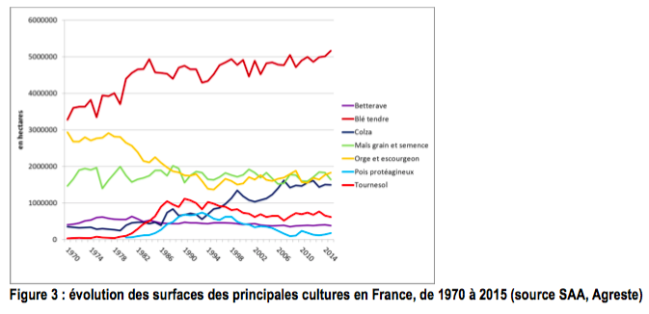
Un exemple de diagnostic sociotechnique: les freins au développement des filières innovantes liées à des espèces mineures
De plus en plus de blé et de colza...
Effet de la concentration de la R&D agricole et agro-alimentaire, de la sélection, de l’ouverture de nouveaux débouchés dédiés à ces espèces (biocarburants…)
Blé
Colza

Slide 6

Un exemple de diagnostic sociotechnique: les freins au développement des filières innovantes liées à des espèces mineures
Tous pesticides
Herbicides
% de surface en colza (abscisse) et nombre de traitements phytosanitaires sur colza.
1 point = 1 petite région agricole du bassin de la Seine (Source : donnés du Ministère de l’Agriculture et Schott et al 2010)
la spécialisation des assolements et des rotations accroît l’usage de pesticides
Fongicides
Insecticides

Slide 7
Un exemple de diagnostic sociotechnique: les freins au développement des filières innovantes liées à des espèces mineures
(Meynard et al, 2015, 2018, d’après l’étude de 11 filières innovantes)
Sélection :
Faible investissement sur espèces mineures
Amont
Exploitations, R&D :
Manque de références sur les performances et les effets précédent
L’insuffisance de la coordination entre les acteurs = cause fréquente de l’échec de la construction de nouvelles filières: circulation de l’information
et des incitations
Coopératives et négoces :
Logistique plus complexe si plus d’espèces collectées
Industriels/transformateurs :
Coûts de transaction sur espèces mineures
Aval
Distribution/Consommateur :
Intérêt environnemental de la diversification pas identifié
http://institut.inra.fr/Missions/Eclairer-decisions/Etudes/Toutes-les-actualites/Diversification-des-cultures

Slide 8
Un exemple de diagnostic sociotechnique (suite)
Le monde agricole, son amont, son aval et le dispositif de R&D agricole se sont organisés autour des grandes espèces.
Mécanismes d’auto-renforcement qui freinent le développement des espèces mineures:
  petites surfaces ➔ peu de sélection, des coûts de logistique et de transaction élevés, références agronomiques rares ➔ rentabilité diminuée ➔ moins de surface.
  Grandes surfaces ➔ progrès génétique, innovations en protection des plantes, en technologie de transformation; références agronomiques nombreuses ➔ compétitivité confortée…
➔ Un verrouillage sociotechnique autour des grandes espèces
Dans un système sociotechnique verrouillé, seules les innovations qui ne remettent pas en question les stratégies des acteurs, leurs réseaux, leurs savoirs et leurs normes ont une chance de se développer (dépendance au sentier, path dependency).
Notes:
Économies d’échelle, apprentissages, le dvpt de technologies complémentaires,
Économie évolutioniste

Slide 9
Un exemple de diagnostic sociotechnique: comment favoriser le développement de filières innovantes liées à des espèces mineures? https://www6.paris.inra.fr/depe/Projets/Diversification-des-cultures
Sélection :
Faible investissement sur espèces mineures
Variétés améliorées
Amont
Exploitations et R&D:
Manque de références sur les performances et les effets précédent
Nouveaux systèmes de culture
le levier de l’innovation technique
L’insuffisance de la coordination entre les acteurs = cause majeure de l’échec de la construction de nouvelles filières: circulation de l’information
et des incitations
Le levier de la coordination des acteurs :
Des dispositifs pour favoriser l’interconnaissance, l’échange d’informations, et le partage de la valeur
Réorganisation de la collecte
Coopératives et négoces :
Logistique plus complexe si plus d’espèces collectées
Nouveaux procédés de transformation
Industriels/transformateurs :
Coûts de transaction sur espèces mineures
le levier des débouchés:
Fonder la différenciation des produits issus des cultures de diversification sur des qualités reconnues par le marché
Aval
Distribution/Consommateur :
Intérêt environnemental de la diversification pas identifié
D’après Meynard et al, 2015

Slide 10
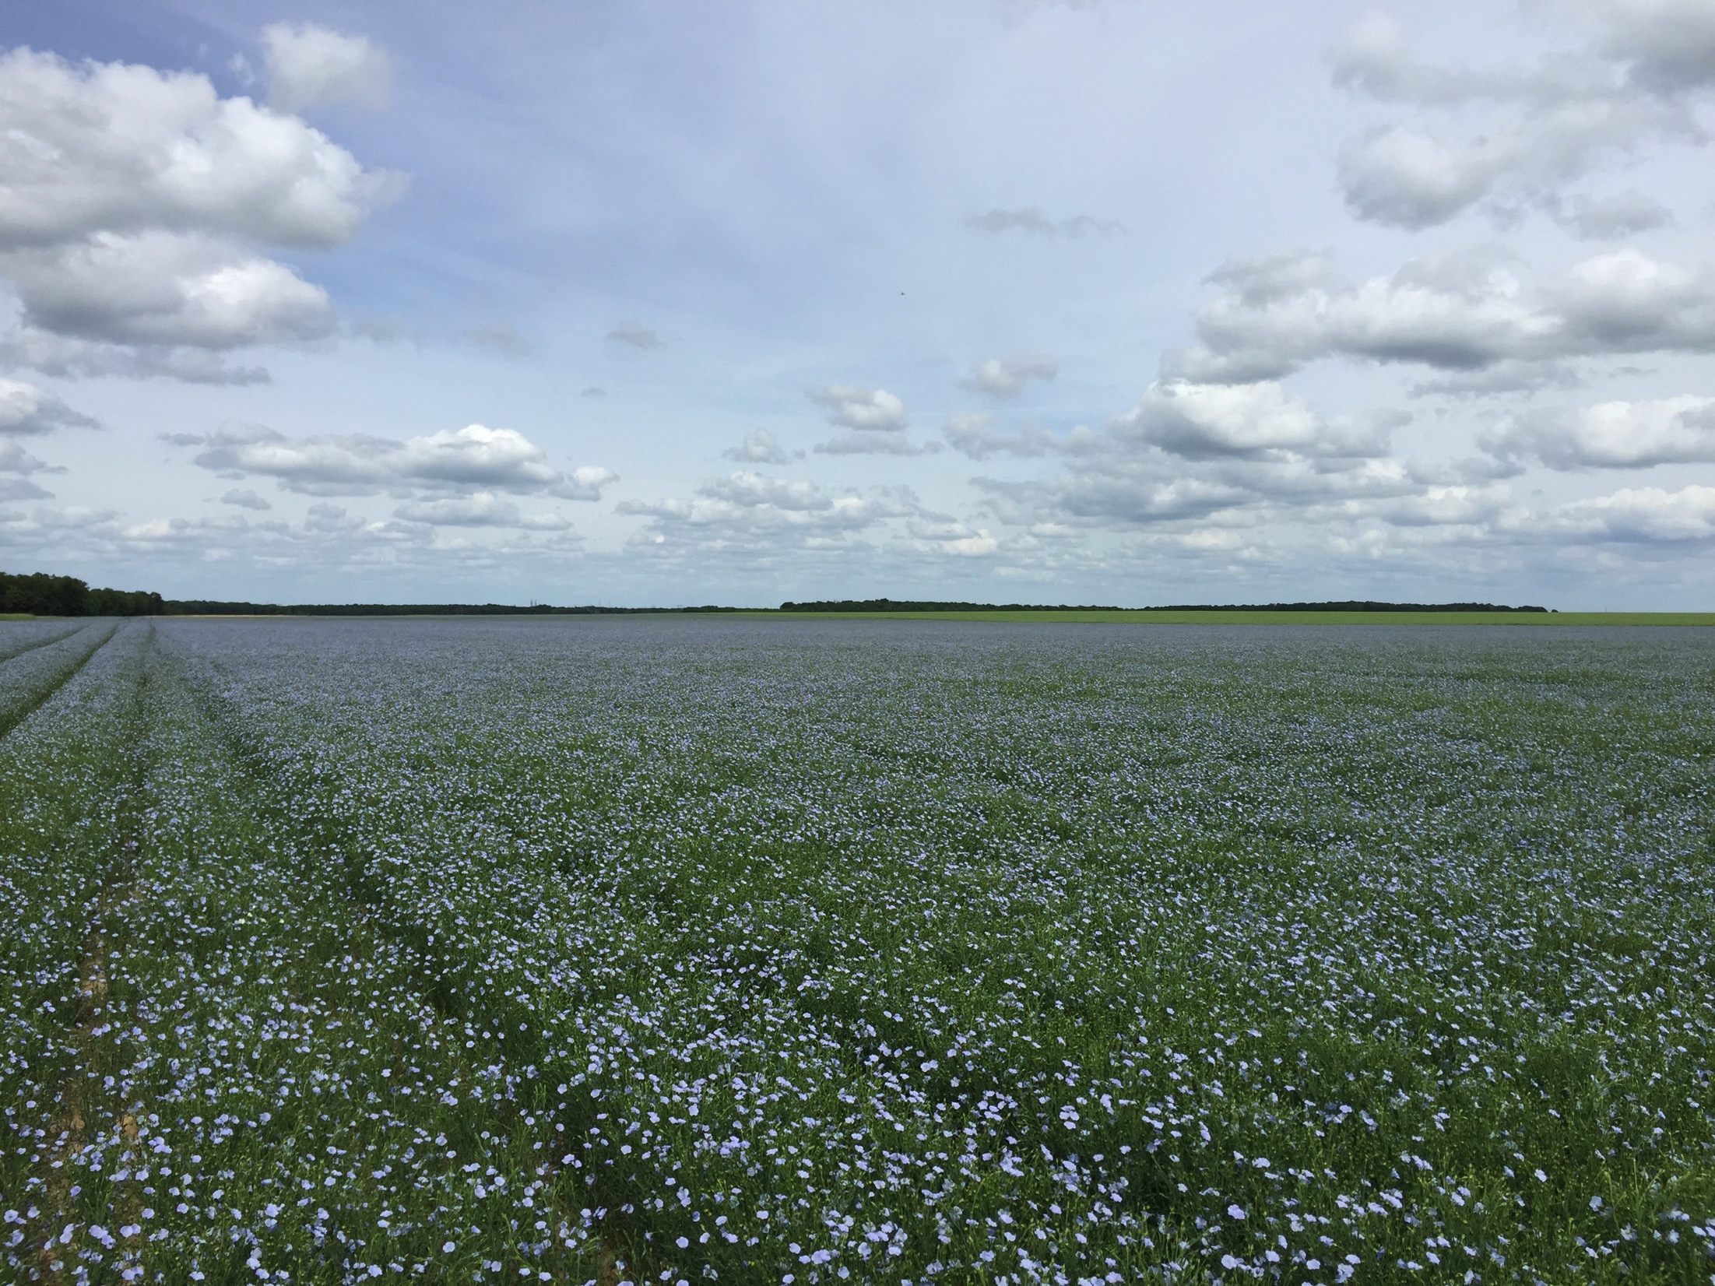
Le diagnostic montre l’importance d’articuler les leviers pour favoriser le changement: exemple du développement du lin oléagineux dans la filière Bleu- Blanc Cœur
  Une allégation santé sur laquelle repose la reconnaissance du produit sur le marché: l’enrichissement en acides gras oméga 3 des produits animaux issus d’une alimentation à base de lin.
  Des technologies innovantes: thermo-extrusion, pour rendre digestibles les graines de lin; des itinéraires techniques pour le lin oléagineux;
  Une marque adossée à une association d’acteurs de la filière, incluant fabriquant d’aliment du bétail, producteurs de lin, collecteurs, éleveurs, distributeurs, professionnels de santé…
  Un supplément de valeur ajoutée réparti entre les acteurs de la filière.
De nombreux acteurs à mobiliser de manière coordonnée:

Slide 11
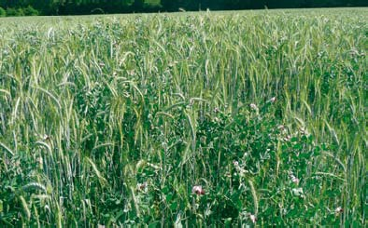

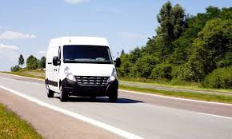
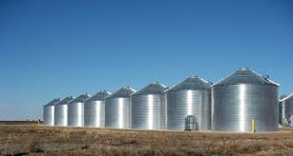
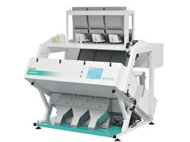
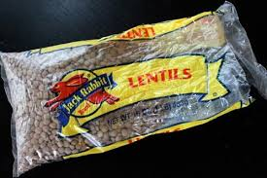

Le diagnostic sociotechnique permet d’identifier les enjeux d’innovation, et les partenaires avec lesquels innover : Exemple d’une coopérative développant les légumineuses
Innovation agronomique: association lentille-blé, pour augmenter la teneur en protéines du blé tout en respectant l’environnement
Innovation technologique: mise au point d’un outil pour la comptabilité analytique des exploitations, tenant compte des résultats pluriannuels
Innovation de service: un nouveau service d’accompagnement des agriculteurs
Innovation commerciale : la lentille locale
Innovation organisationnelle: intégration d’un trieur optique dans la chaine de collecte-stockage

Slide 12
Pour prendre un peu de recul:
On a rencontré deux types de systèmes sociotechniques
  le régime dominant (ici, les grandes espèces, leurs filières, les acteus concernés par celles-ci), caractérisé par une très forte coordination des acteurs, liée à la recherche d’efficacité collective. Le régime dominant est cohérent avec le contexte sociotechnique dans lequel il s’est construit, efficace dans ce contexte. Si le contexte (paysage) change, le régime est du fait des mécanismes d’auto-renforcement, tellement solide qu’il a du mal à s’adapter: c’est là qu’on va dire qu’il est verrouillé
  Les niches d’innovation (exemples: filière bleu-blanc-cœur, coop Qualisol et son réseau, agriculture biologique), qui sont des systèmes sociotechniques tournés vers l’innovation de rupture, protégés du régime dominant par un label, un créneau de marché qui assure une plus-value, l’exclusivité d’une ou plusieurs innovations. Des niches qui réussissent peuvent contribuer à pousser le régime à changer (déverrouillage) Geels, 2002
  .

Slide 13
Innover dans une niche, ou innover dans le régime sociotechnique dominant ?
Innover dans le régime dominant: fermé aux innovations de rupture; mais ouvert aux innovations qui ne remettent pas en question les stratégies des acteurs, leurs réseaux, leurs savoirs et leurs normes; effet massif possible à court terme
Innover dans une niche: Plus ouvert aux innovations de rupture, mais il faut accepter qu’à court terme, le nombre d’acteurs touchés soit plus limité; l’effet attendu peut être fort à terme si la niche favorise le déverrouillage. Mais il y a souvent plusieurs niches, comment choisir celle qui porte les enjeux de l’avenir?
L’absence de distinction de ces 2 « écosystèmes d’innovation » n’est elle pas en partie à l’origine des difficultés du plan Ecophyto (qui ne prévoit aucun mécanisme de déverrouillage du régime dominant, ni d’action spécifique pour construire des niches) ou de la gestion des AAC ?

Slide 14
Les débouchés du diagnostic sociotechnique
  Le diagnostic sociotechnique propose une analyse des réseaux d'acteurs qui sont susceptibles de renforcer ou de freiner le processus d'innovation.
  Il permet :
De prendre conscience que plusieurs innovations coordonnées sont souvent nécessaires pour produire du changement
D’identifier les sources de verrouillage, et les types d’innovation susceptibles de favoriser le déverrouillage ;
De choisir de travailler sur les types d’innovation qui ont des chances de se développer dans un système sociotechnique donné ;
De choisir avec qui on travaille pour un type d’innovation donné ; avec qui concevoir ? avec qui tester ? avec qui diffuser ? Qui enrôler ?
De définir la gouvernance et l’organisation du processus d’innovation.

Slide 15
Comment conduire un diagnostic sociotechnique ?
Identifier les acteurs potentiellement concernés par l’enjeu d’innovation, et les réseaux qui les relient (entretiens avec quelques experts de l’enjeu d’innovation ou du territoire). Les questions portent sur un inventaire des acteurs concernés par l’enjeu d’innovation, les relations entre eux, et la nature des innovations en débat, voire controversées.
Choisir quelques innovations controversées, et enquêter les acteurs identifiés dans l’étape 1, sur leur position vis à vis de ces innovations, et celle des acteurs qu’ils côtoient: Pour chacune des innovations controversées, on propose de poser les questions suivantes (Belmin, 2018) : Dans quel contexte, comment et par qui ces innovations ont-elles été inventées, développées, diffusées? Quelles sont les raisons de leur adoption ou de leur rejet? Quelles sont les positions et les argumentaires des acteurs sur ces innovations? Quelles visions sous-jacentes du progrès technique?

Slide 16
Comment conduire un diagnostic sociotechnique ?
Décrire le fonctionnement du ou des systèmes sociotechniques identifiés. D’après Belmin (2018) :
  Pour chaque innovation controversée, identifier les moteurs qui stimulent ou freinent leur adoption, et le rôle des acteurs du SST dans ces processus
  Identifier les collectifs d’acteurs qui se reconnaissent dans les mêmes règles, normes, technologies, réseaux. On cerne de cette façon les systèmes sociotechniques qui coexistent sur le territoire, et les mécanismes d’auto-renforcement, voire les verrouillages, qui caractérisent chacun.
Mettre si possible les résultats en débat (pas toujours facile si les tensions entre acteurs, entre niches et régime, sont fortes)
Enfin, identifier, en fonction des acquis de (3) et (4), ce que l’on conçoit, avec qui, comment on organise la conception pour maximiser les chances de réussite

Slide 17
Quelques enjeux pour IDEAS
S’appuyer sur les expériences passées pour rédiger un guide méthodologique du diagnostic sociotechnique; faire un test de prototype du guide
Intégrer dans le diagnostic sociotechnique la dimension territoriale (cf expériences de R Belmin, P Della Rossa, travail en cours de C. Cantat...): ressources territoriales, interactions entre acteurs, réglementations locales...)
Faire le lien avec la traque aux innovations et les ateliers de conception : l’analyse du SST comme moyen de cerner les conditions de développement d’une innovation de terrain (cf travaux de Y Boulestreau...), ou comme source de défixation
Faire le lien avec les politiques publiques de soutien à l’innovation (quelle politique publique pour soutenir l’innovation vertueuse). Cf thèses J Cadiou, V Trèves...)
...

Slide 18




MERCI DE VOTRE ATTENTION

